Slide 1
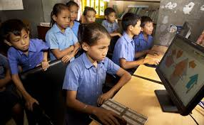
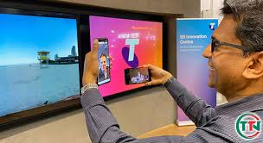
আজকের পাঠে সবাইকে স্বাগতম।

Slide 2
পরিচিতি
বিপ্লব কুমার দাস সহকারি শিক্ষক লুটিয়া সঃ প্রাঃ বিঃ লোহাগড়া,নড়াইল।
শ্রেণীঃ পঞ্চম
বিষয়ঃ প্রাথমিক বিজ্ঞান
অধ্যায়ঃ 10
পাঠ শিরোনামঃআমাদের জীবনে তথ্য
পাঠ্যাংশঃ 71 পৃষ্ঠা
সময়ঃ৫0 মিনিট

Slide 3
শিখনফল
11.2.1 ইন্টারনেট ব্যবহারের মাধ্যমে তথ্য সংগৃহীত করতে পারবে ও সংগৃহীত তথ্য শ্রেণিতে উপস্থাপন করতে পারবে।
১১.২.২ সংগৃহীত তথ্য সংরক্ষণের উপায় বলতে পারবে।
১১.২.৩ প্রযুক্তি ব্যবহার করে সহপাঠী ও অন্যান্যদের সাথে তথ্য বিনিময় করতে পারবে।

Slide 4
পূর্বপাঠ নিয়ে আলোচনা
১।বই পড়ে আমরা ------------ সংগ্রহ করতে পারি।
২। ---------------মাধ্যমে আমরা দেশ বিদেশের তথ্য সংগ্রহ করতে পারি।
৩।তিনটি সার্চ ইঞ্জিনের নাম গুগল,--------ওপিপীলিকা।
৪। ইন্টারনেট হচ্ছে পৃথিবীর বিভিন্ন প্রান্তের------------ সংযুক্তকারী বিশাল নেটওয়ার্ক।
৫। ইন্টারনেটের মাধ্যমে……… সংগ্রহ খুব সহজ।

Slide 5
এসো আমরা একটি ভিডিও দেখি--

Slide 6
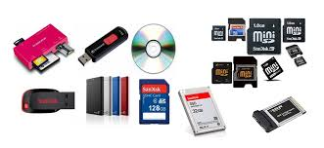
এসো কিছু চিত্র দেখি এবং চিন্তা করি

Slide 7
পাঠ ঘোষণাঃ
আজকের পাঠ
“আমাদের জীবনে তথ্য”
“তথ্য সংগ্রহ, সংরক্ষণ ও বিনিময় ”

Slide 8
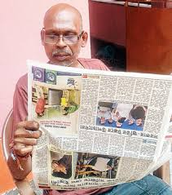
খবরের কাগজ ও বই পড়ে আমরা তথ্য সংগ্রহ করতে পারি।

Slide 9
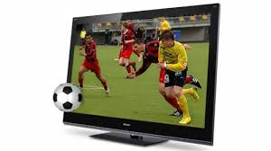
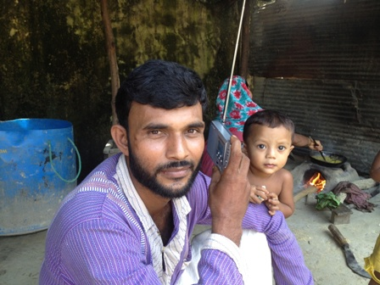
টেলিভিশনের মাধ্যমে আমরা দেশ বিদেশের বিভিন্ন ধরনের তথ্য সংগ্রহ করতে পারি।
রেডিওর মাধ্যমে বিভিন্ন ধরনের তথ্য পেয়ে থাকি।

Slide 10
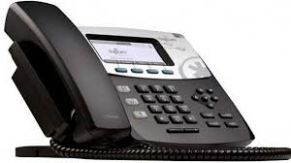
মোবাইল ফোনের মাধ্যমে তথ্য বিনিময় করা।
ফেইসবুকের মাধ্যমে তথ্য বিনিময় করা।
টেলিফোনের মাধ্যমে তথ্য বিনিময় করা।
এসব প্রযুক্তি ব্যবহার করে আমরা একে অন্যের সাথে তথ্য বিনিময় করি।

Slide 11
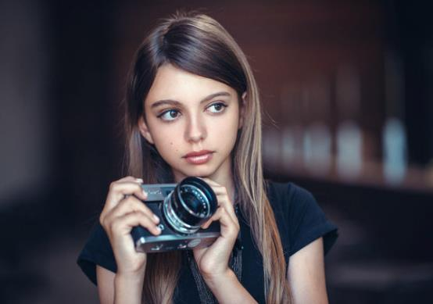
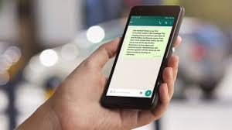
ছবি বা ভিডিও করে।
খুদে বার্তা(এসএমএস) করে।
আমরা কীভাবে অন্যদের সাথে তথ্য বিনিময় করতে পারি?

Slide 12
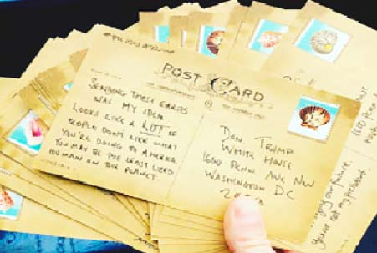
কীভাবে প্রযুক্তির সাহায্যে তথ্য বিনিময় করবো?

Slide 13
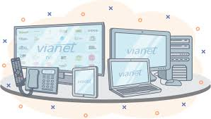
কীভাবে প্রযুক্তির সাহায্যে তথ্য বিনিময় করবো?

Slide 14
তথ্য যোগাযোগ এবং আদান-প্রদানের গুরুত্বপূর্ণ মাধ্যমসমূহ।

Slide 15
তথ্য সংরক্ষণের উপকরণ সমূহ:-
গুগল ক্রোমো যাবতীয় তথ্যের ভান্ডার এবং গুগল ড্রাইভে ব্যক্তিগত তথ্য সংরক্ষন করা যায়।

Slide 16
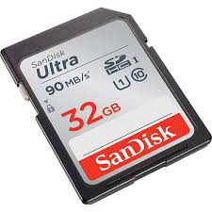
তথ্য সংরক্ষণের উপায়:-
ক্যামেরার মাধ্যমে ছবি তুলে মেমোরি কার্ডে তথ্য সংরক্ষণ করা যায়।

Slide 17
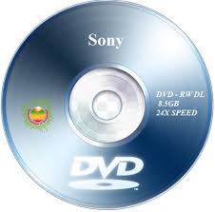
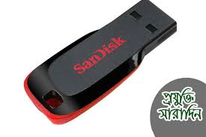
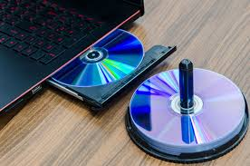
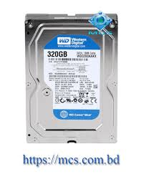
তথ্য সংরক্ষণের আধুনিক ডিভাইস সমূহ:-
পেনড্রাইভ, মেমোরি কার্ড, সিডি, ডিভিডি এবং হার্ড ড্রাইভে ব্যক্তিগত তথ্য সংরক্ষন করা যায়।

Slide 18
ইন্টারনেটের মাধ্যমে তথ্যটি অনুসন্ধানের পর প্রাপ্ত তথ্যটি আমরা যেভাবে সংগ্রহ করবোঃ
১। খাতায় লিখে
২। ছবি তোলে
৩। ভিডিও রেকর্ড করে
বর্তমানে আমরা তথ্য সংরক্ষণের জন্য বিভিন্ন তথ্য সংরক্ষণ প্রযুক্তি ব্যবহার করছি।
যেমনঃ
১। পেন ড্রাইভ
২। সিডি
৩। ডিভিডি
৪। মেমোরি কার্ড ইত্যাদি।

Slide 19
১। টেলিফোন বা মোবাইল এর মাধ্যমে কথা বলে।
২। চিঠি লিখে।
৩। ক্যামেরার মাধ্যমে ছবি তুলে বা ভিডিও করে তথ্য বিনিময় করতে পারি।
৪। রেডিও ও টেলিভিশনের মাধ্যমে।
বর্তমানে খুদেবার্তা (এস এম এস ), ইমেইল, সামাজিক যোগাযোগ মাধ্যম যেমন- ফেসবুক বা টুইটার ব্যবহার করে ইন্টারনেটের মাধ্যমেও তথ্য আদান প্রদান করতে পারি।

Slide 20
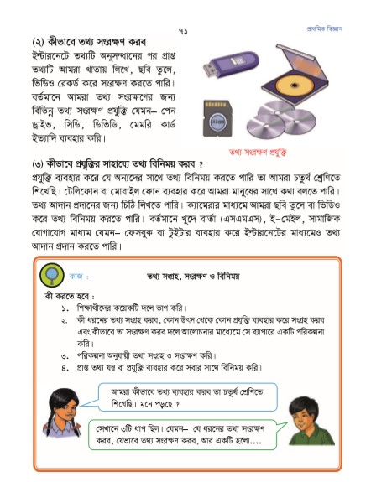
পাঠ্য বই সংযোগ
তোমার প্রাথমিক বিজ্ঞান বইয়ের 70 নং পৃষ্ঠা খুলে মনযোগ সহকারে পড়।

Slide 21
শূন্যস্থাণ পূরণ করঃ
১।বই পড়ে আমরা ------------ সংগ্রহ করতে পারি।
২। ---------------মাধ্যমে আমরা দেশ বিদেশের তথ্য সংগ্রহ করতে পারি।
৩।তিনটি সার্চ ইঞ্জিনের নাম গুগল,--------ওপিপীলিকা।
৪। ইন্টারনেট হচ্ছে পৃথিবীর বিভিন্ন প্রান্তের------------ সংযুক্তকারী বিশাল নেটওয়ার্ক।
৫। ইন্টারনেটের মাধ্যমে……… সংগ্রহ খুব সহজ।

Slide 22
একক কাজ
**ইন্টারনেটের মাধ্যমে আমরা কিভাবে তথ্য সংরক্ষণ করে থাকি?

Slide 23
জোড়ায় কাজ
জোড়ায় আলোচনা করে তিনটি সার্চ ইঞ্জিনের নাম লিখ।

Slide 24
দলীয় কাজ
লাল দল
সবুজ দল
তথ্য সংরক্ষণের উপায়
সিডি ডিভিডি
মেমোরি
পেনড্রাইভ
তথ্য যোগাযোগ প্রযুক্তি
টেলিফোন
মোবাইল
কম্পিউটার

Slide 25
মূল্যায়ন
১। চারটি তথ্য সংরক্ষণ প্রযুক্তির নাম লেখ।
২। কীভাবে প্রযুক্তির সাহায্যে তথ্য বিনিময় করা যায় তা চার বাক্যে লেখ।

Slide 26
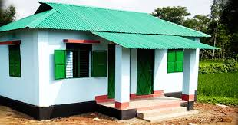
বাড়ির কাজ
তুমি কি কি উপায়ে তথ্য সংরক্ষণ করতে পারবে বাড়ি থেকে ৫টি উপায় লিখে আনবে।

Slide 27
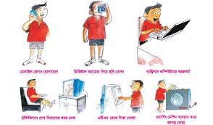
সবাইকে ধন্যবাদ

